Slide 1
Натуральные волокна животного происхождения
Подготовила: учитель технологии
Дворяткина Н. Ю.
ГБОУ школа 109
Санкт-Петербург

Slide 2
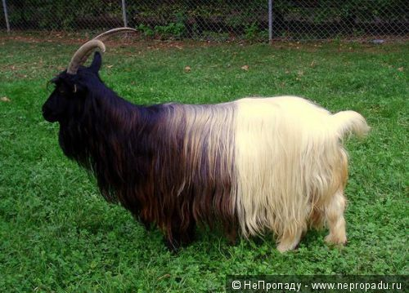
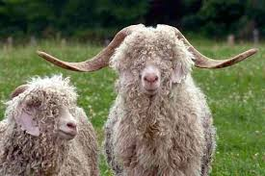
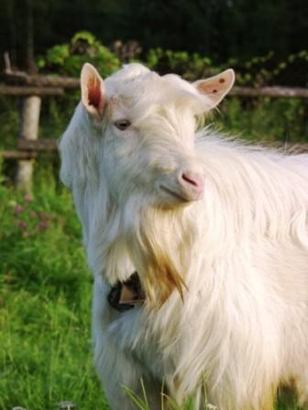
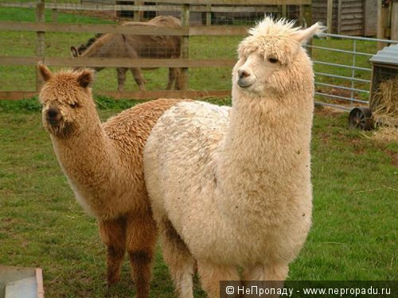
Шерсть.
Шерсть – собранный для переработки волосяной покров животных (овец, коз, верблюдов и др.)

Slide 3
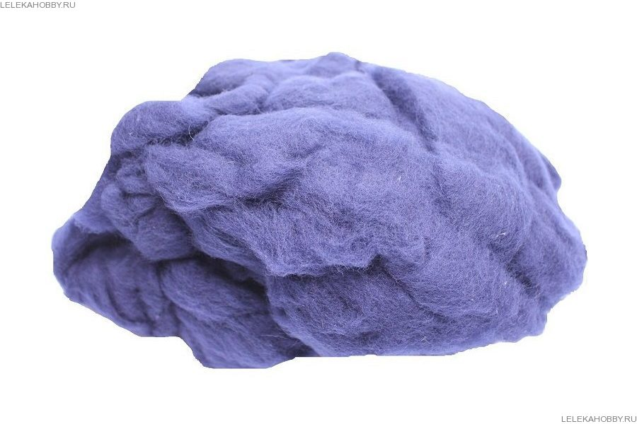
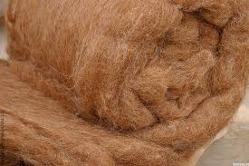
Волокна шерсти
Шерсть от животных получают как правило при помощи стрижки, реже – вычесыванием.
Волокна шерсти имеют длину от 20 до 450 мм и различную толщину.
Цвет может быть белым, серым, рыжим, черным.

Slide 4
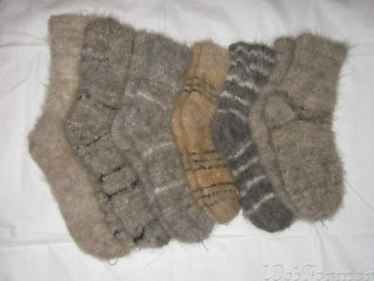
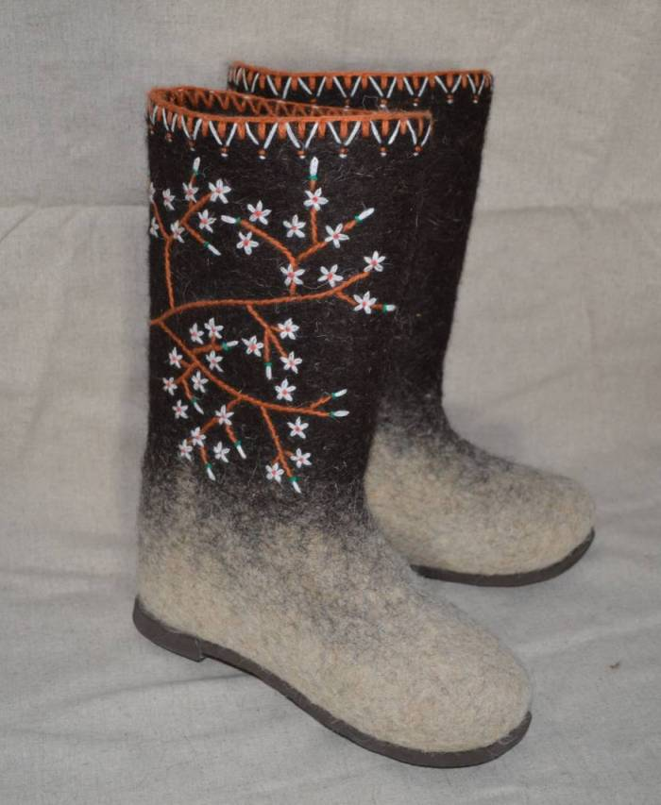
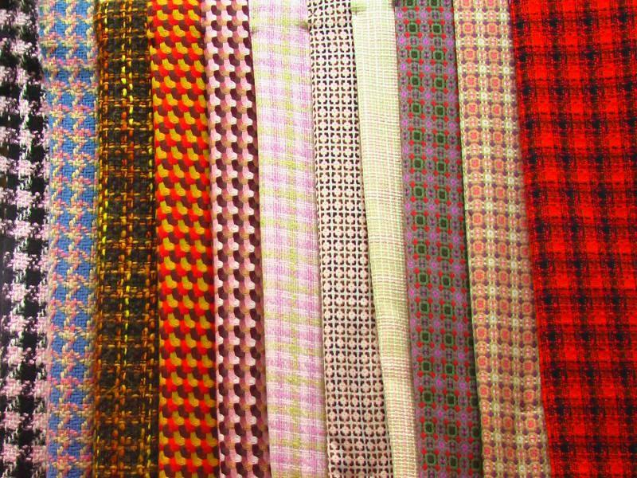
Применение шерсти
Из шерсти вырабатывают пряжу, ткани, трикотаж, валяйло-войлочные изделия и др.

Slide 5
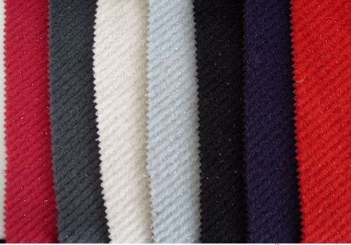
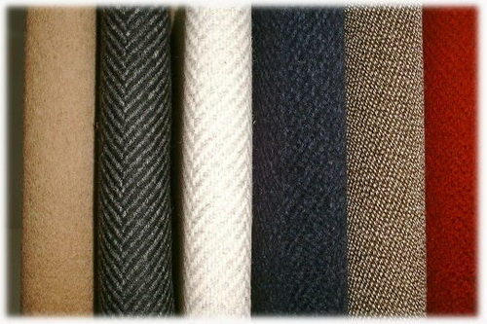
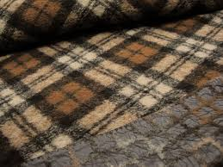
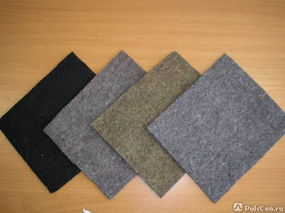
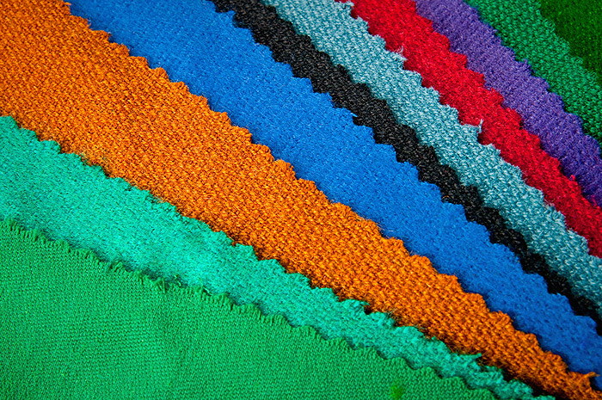
Шерстяные ткани
Габардин
Кашемир
Драп
Сукно

Slide 6
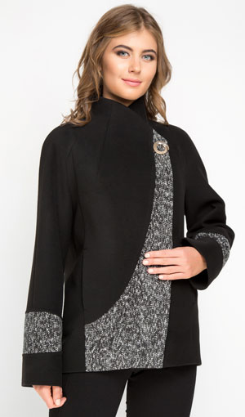
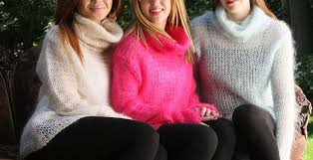
Применение шерстяных тканей

Slide 7
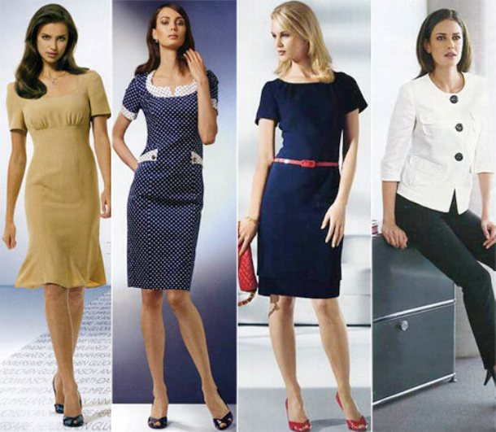
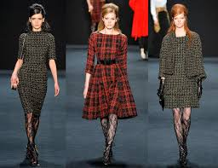
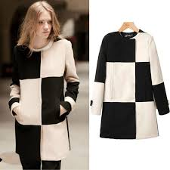
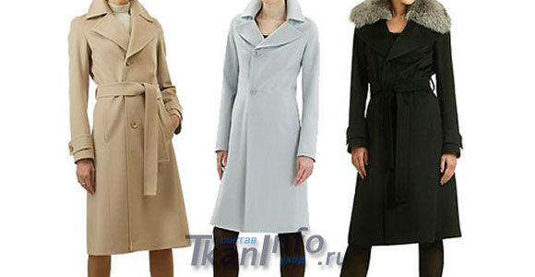

Slide 8
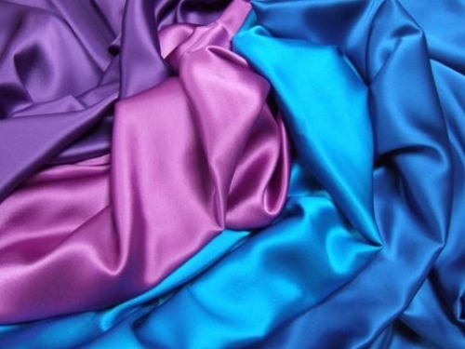
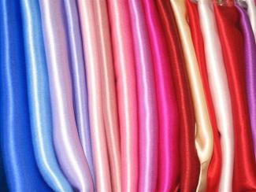
Шёлк
Мягкая ткань из нитей, добываемых из кокона тутового шелкопряда.

Slide 9
Производитель шёлка
Тутовый шелкопряд - гусеница и бабочка, играющие важную экономическую роль в производстве шёлка. Гусеница питается исключительно листьями шелковицы (тутового дерева). Близкий вид — дикий тутовый шелкопряд — обитает в Восточной Азии: в северных областях Китая и южных областях Приморского края России. Тутовый шелкопряд - это единственное полностью одомашненное несекомое не встречающееся в природе в диком состоянии. Самки его даже "разучились" летать. Взрослое насекомое - толстая бабочка с беловатыми крыльями размахом до 6 см. Гусеницы этого шелкопряда едят только листья шелковицы, или тутового дерева.

Slide 10
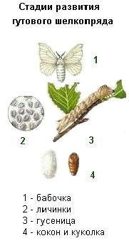
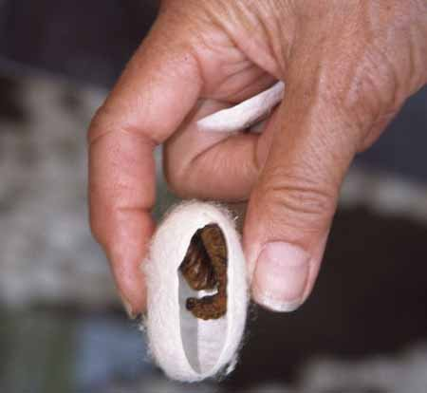

Slide 11
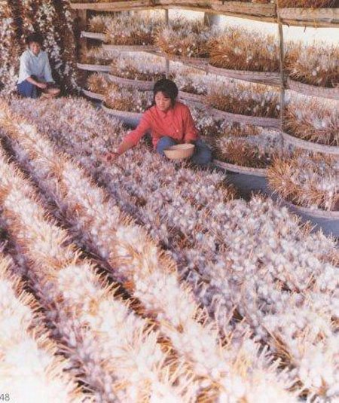
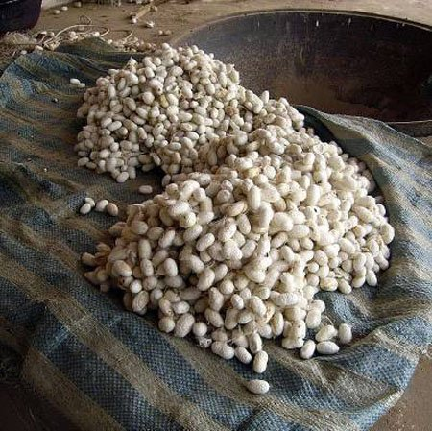

Slide 12
Свойства волокон шелка
Самое легкое и прочное из натуральных волокон. Его получают из коконов шелковичных червей в виде длинной нити. Длина этой нити достигает 600-900 метров. Ее прочность позволяет производить из нее очень тонкую пряжу. Шелк довольно тяжелое волокно, он часто используется в комбинации с другими волокнами, - такими, как шерсть, - что придает пряже более высокую эластичность.

Slide 13
История шёлка
Как и несколько тысяч лет назад, сегодня натуральный шелк остается символом роскоши и богатства, несмотря на то, что доступен широкому кругу потребителей. Этот материал очень капризен и требует к себе бережного отношения. Но, в тоже время, одежда из натурального шелка настолько приятна к телу, прочна и красива, что многие из нас готовы платить немалые деньги, чтобы купить ее.
С историей возникновения шелка связано множество легенд, а его появление окутано тайной. Известно, что шелк появился в Китае пять тысяч лет тому назад. По одной из легенд шелковую нить случайно обнаружила жена китайского императора Си Линг-Чи. Ей на тот момент было 14 лет.

Slide 14
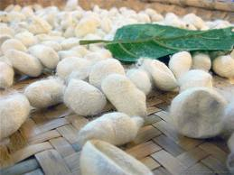
Однажды во время чаепития с подругами, которое проходило под кронами тутовых деревьев, к ней в чай упал кокон тутового шелкопряда. В горячем чае кокон начал постепенно раскрываться, выпуская тонкую шелковую нить. Императрица вместе с подругами долго наблюдала за этим процессом, а потом стала срывать остальные коконы тутового шелкопряда с деревьев и опускать их в горячую воду. Каждый кокон разматывался и превращался в тонкие прочные нити. Собрав все нити вместе, Си Линг-Чи смотала их в клубок, чтобы соткать своему мужу красивые одежды. Императору так понравился новый наряд, получившийся изысканным и приятным на ощупь, что он тут же отдал приказ разводить гусениц тутового шелкопряда, собирать их коконы и делать одежду из этих нитей.

Slide 15
Не одно столетие китайцы тщательно скрывали технологию производства натурального шелка. За разглашение тайны следовала смертная казнь. Но желание других правителей выведать секрет производства натурального шелка было настолько велико, что они шли на всевозможные ухищрения, лишь бы выведать эту тайну. Так, в Хотане натуральный шелк появился благодаря хитрости местного правителя, который посватался к китайской принцессе. Принцесса смогла вывести из Китая не только яйца шелковичных червей, но и семена тутового дерева, которые надежно спрятала в своей прическе. Но всего этого было недостаточно для производства натурального шелка, поэтому китайская принцесса позаботилась о перевозе в Хотан специалистов, понимающих в разведении тутового шелкопряда. Она выдала их за домашнюю прислугу и благополучно вывезла из Китая.

Slide 16
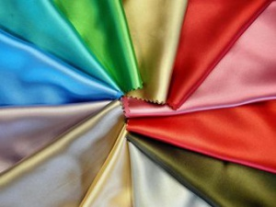
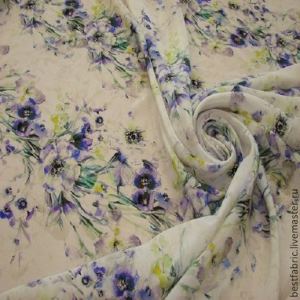
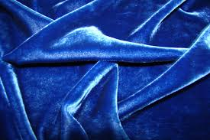
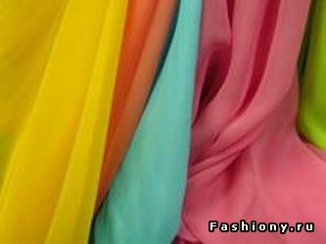
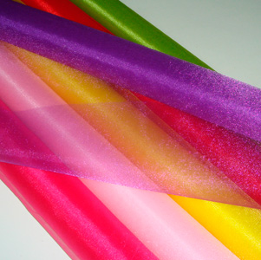
Шёлковые ткани
Атлас Крепдешин Бархат
Шифон Органза

Slide 17
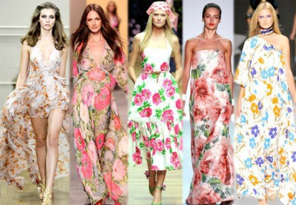
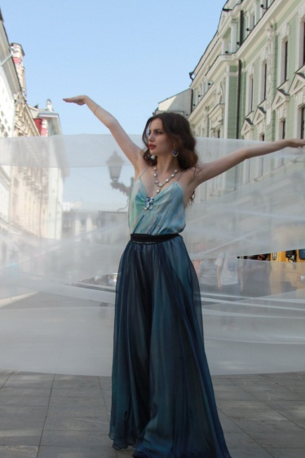
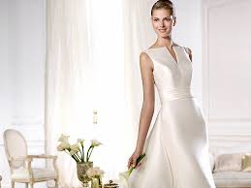
Применение шёлка

Slide 18
Ответьте на вопросы:
1. К волокнам животного происхождения относится:
а) шерсть
б) конопля
в) шелк
г) хлопок
2.К животным, от которых получают шерсть, относятся:
а) верблюд
б) тутовый шелкопряд
в) коза
г) лама

Slide 19
3.Признаки шерстяной ткани?
а) мягкая
б) блестящая
в) жесткая
г) шероховатая
д) гладкая
4. Коконную нить вырабатывает:
а) бабочка
б) куколка
в) гусеница
5. Какую ткань, вы выбрали бы для нарядной блузки?
6. Какую ткань нужно выбрать, для пошива пальто?

Slide 20
Спасибо за работу!

Slide 21
Источники информации:
Википедия.
http://www.dakatex.ru/index.php/ru/articles
https://videouroki.net/video/1-natural-nyie
http://www.tanza-knit.ru/articles98.html
https://www.peopleknit.ru

